Slide 1
SVAZ STROJÍRENSKÉ TECHNOLOGIE www.sst.cz
výsledky oboru MT za rok 2022
a
výhled na rok 2023
Oldřich Paclík

Slide 2
SVAZ STROJÍRENSKÉ TECHNOLOGIE www.sst.cz
Produkce 2022
Mezinárodní srovnání (mil. EUR)
Japonsko si s Německem vyměnilo pozice
Itálie si vyměnila pozice s USA
Indie se z 12. místa posunula na 9. místo a Rakousko odsunula na 10. místo, Španělsko na 11. místo
Turecko se posunulo ze 14. na 12. místo
Pozice ČR
2018: 13. místo
2019: 16. místo
2020: 17. místo
2021: 19. místo

Slide 3
SVAZ STROJÍRENSKÉ TECHNOLOGIE www.sst.cz
Produkce per capita 2022
(EUR)
ČR si udržuje 8. pozici

Slide 4
SVAZ STROJÍRENSKÉ TECHNOLOGIE www.sst.cz
produkce zemí CECIMO 2022
(mil. EUR)
Turecko si polepšilo o 2 místa a předstihlo Francii a Spojené království
ČR si udržela 9. místo.

Slide 5
SVAZ STROJÍRENSKÉ TECHNOLOGIE www.sst.cz
vývoz podle zemí 2022
(mil. EUR)
mírné zlepšení oproti 2021
vývoz 2018: 13. místo
vývoz 2019: 15. místo
vývoz 2020: 16. místo
vývoz 2021: 18. místo

Slide 6
SVAZ STROJÍRENSKÉ TECHNOLOGIE www.sst.cz
vývoz zemí CECIMO 2022
(mil. EUR)
ČR si udržela 11. místo. Již v roce 2020 nás předběhlo Turecko mj. v důsledku nárůstu exportu do RF (není v EU, nevztahovaly se na něj sankce)

Slide 7
SVAZ STROJÍRENSKÉ TECHNOLOGIE www.sst.cz
celková produkce 2022
Svět: 81,4 mld EUR
(+12 % )
v čele s Čínou, Japonskem, Německem,
Itálií a USA
CECIMO: 25,3 mld EUR
(+ 12 % )
podíl CECIMO: 31 %

Slide 8
SVAZ STROJÍRENSKÉ TECHNOLOGIE www.sst.cz
produkce a spotřeba ČR
2022 – 2021
(v tis. Kč)
Výrazný nárůst produkce soustruhů 8458 a obráběcích center 8457.
Výrazný nárůst spotřeby frézovacích a vyvrtávacích strojů 8459.
Celkový nárůst produkce o 8,5 % je nižší než průměr CECIMO a světa (12 %).
Celkový nárůst spotřeby o 23 %.
Produkce příslušenství a ND v roce 2022
zaostala za rokem 2021

Slide 9
SVAZ STROJÍRENSKÉ TECHNOLOGIE www.sst.cz
vývoz a dovoz ČR 2010 – 2022
(mil. Kč)
Poprvé v historii je dovoz větší než vývoz.

Slide 10
SVAZ STROJÍRENSKÉ TECHNOLOGIE www.sst.cz
vývoz a dovoz ČR
2022 - 2021
( v tis. Kč)

Slide 11
SVAZ STROJÍRENSKÉ TECHNOLOGIE www.sst.cz
export ČR 2022 - podle nomenklatur
Největší objem stále nomenklatura
8460 – brusky (30,65 %)
největší nárůst u nomenklatury
8457 – obráběcí centra
o 700 mil. CZK
resp. o 60 %

Slide 12
SVAZ STROJÍRENSKÉ TECHNOLOGIE www.sst.cz
export ČR 2022 - podle teritorií

Slide 13
SVAZ STROJÍRENSKÉ TECHNOLOGIE www.sst.cz
Hlavní exportní trhy 2010 - 2022 (v tis. EUR)

Slide 14
SVAZ STROJÍRENSKÉ TECHNOLOGIE www.sst.cz
Dovoz do ČR 2022 (v tis. Kč)

Slide 15
SVAZ STROJÍRENSKÉ TECHNOLOGIE www.sst.cz
výsledky 2022 - ČR:
ve srovnání s 2021
Export: + 16 % na 11,541 mld. CZK
tj. cca úroveň roku 2011
Import: + 30,6 % na 12,04 mld. CZK
Produkce: + 8,5 % na cca 10,38 mld. CZK ( 0,7 % svět. produkce )
Spotřeba: + 23,26 % na 10,88 mld. CZK
(produkce HS 8466 (příslušenství) 6,75 mld. CZK (- 10 % )

Slide 16
SVAZ STROJÍRENSKÉ TECHNOLOGIE www.sst.cz
? 2023 ?

Slide 17
SVAZ STROJÍRENSKÉ TECHNOLOGIE www.sst.cz

Slide 18
SVAZ STROJÍRENSKÉ TECHNOLOGIE www.sst.cz

Slide 19
SVAZ STROJÍRENSKÉ TECHNOLOGIE www.sst.cz

Slide 20
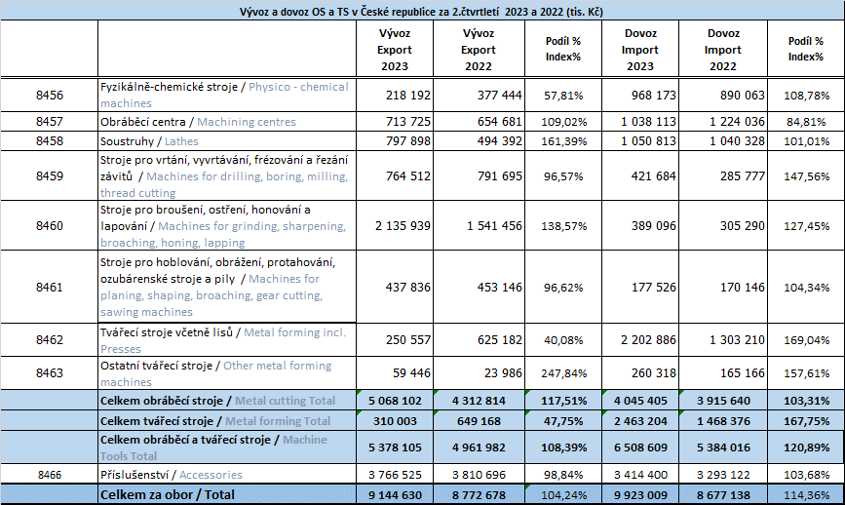
SVAZ STROJÍRENSKÉ TECHNOLOGIE www.sst.cz
Celkový vývoz za 2. Q 2023
+ 8,4 %
oproti stejnému období 2022

Slide 21
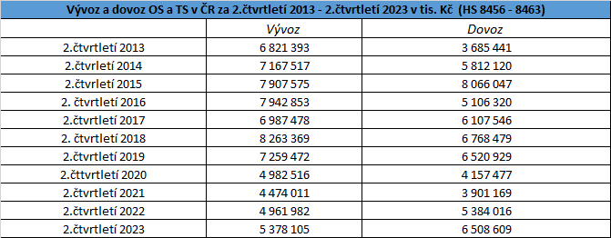
SVAZ STROJÍRENSKÉ TECHNOLOGIE www.sst.cz
Celkový dovoz za 2.Q 2023
+ 21 %
oproti stejnému období 2022

Slide 22
SVAZ STROJÍRENSKÉ TECHNOLOGIE www.sst.cz
Výhled 2023
od 2. Q 2023 poptávka zpomaluje
nepříznivé ekonomické klima v Německu
zpomalení ekonomiky v Číně
celosvětový pokles poptávky snad s vyjímkou zbrojního průmyslu
pro rok 2023 odhadujeme, že produkce i export bude na úrovni roku 2022 nebo ji převýší
v řádu jednotek %.

Slide 23
SVAZ STROJÍRENSKÉ TECHNOLOGIE www.sst.cz
Děkuji za pozornost

